Slide 1
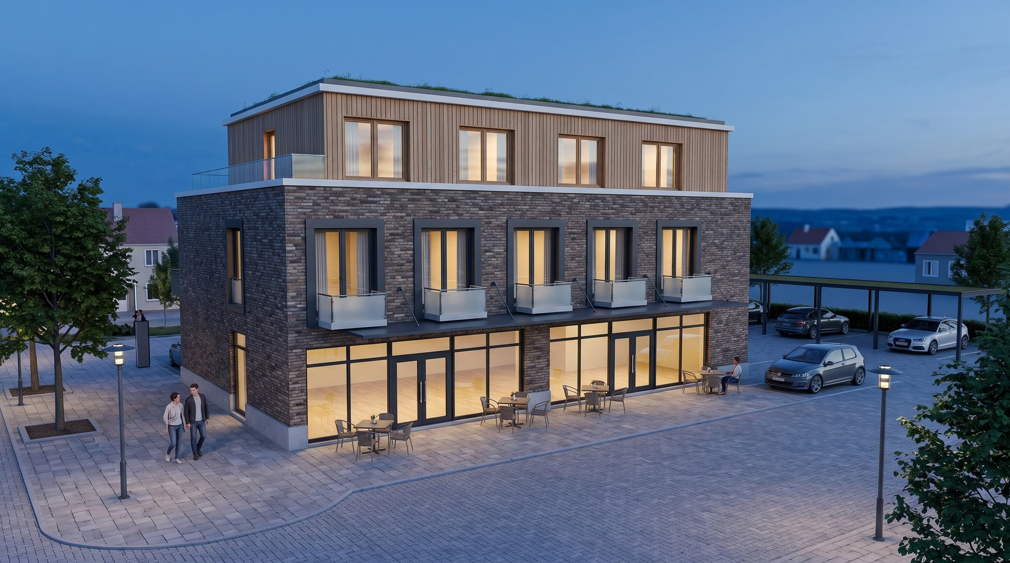
NEUE MITTE WERLTE
Baufeld 3: Standardversion (B3)
Businessplan für die Bank: Konzept, Finanzierung mit KfW-Krediten, Ertragswert und Abzahlungsplan
Bessam Hasso, Werlte
Bebauungsplan Nr. 123 (2023) und 1. Änderung (Entwurf 25.08.2026)
Stand 27.10.2026 · alle Zahlen Planungsannahmen

Slide 2
Das Vorhaben auf einen Blick
5,14 Mio. €
63 %
17.706 €
+3.383 €
Gesamtkosten inkl. Finanzierung in Bau- und Anlaufzeit
des Darlehens über KfW 298 und 299
Kapitaldienst pro Monat (Zins + 1 % Tilgung)
Ergebnis pro Monat nach Kapitaldienst, ohne Lohn
Projekt | Wert
Grundstück / EG / BGF gesamt | 960 m² / 576 m² / 1.775 m²
Nutzung | Gastro im ganzen EG (576 m²), im 1. OG 3 Büro-/Wohn-Einheiten über 3,00 m Anbau, 16 Wohnungen
Stellplätze (Hypothese 32 × 30 m) | 11 rückseitig, teilweise überdacht
Kapitaldienstdeckung (DSCR) | 1,19 gesamt, 0,73 nur Immobilie
Ertragswert / Beleihungsauslauf | 3,10 Mio. € / 184 %
Der Ertrag trägt die Raten nur zusammen mit dem Gastro-Gewinn. Die Bank wird wegen des Ertragswerts zusätzliche Sicherheiten oder Eigenkapital verlangen, siehe Folie Ertragswert. Mit 100 % Fremdkapital ist das Ergebnis klein.
Für Bank und Stadt
2

Slide 3
Ein Eckgrundstück an der neuen Mitte
ca. 960 m²
Nov 2026
Stellplatz alte Grundschule
Baufeld 3, östlich des Rathauses, südlich der Planstraße (Zuordnung und Zuschnitt nicht vermessen)
ab März 2027
Mischgebiet
Bau Planstraße (Erschließung)
Gewerbe im EG erwünscht, Stellplätze auf dem Grundstück
Mitte 2027
Unser Baubeginn
Baureife
ab Juli 2027
laut Stadt vorhanden, Baubeginn jederzeit möglich (zu bestätigen)
Kreisverkehr Loruper Straße
Ende 2028
Marktplatz, Rathaus fertig und unsere Eröffnung
Für Bank und Stadt
3

Slide 4
Was der Bebauungsplan vorgibt
Festsetzung | Plan 2023 (rechtskräftig, MI 3) | Entwurf 2026 (1. Änderung) | Unser Entwurf
Vollgeschosse | II bis III | II zwingend (MI 3 nicht erfasst) | EG, 1. OG und oberstes Geschoss (Holzbau)
Traufhöhe / Höhe | 9,80 m / 15,00 m | 6,50 m / 12,00 m | Attika +9,90 m
Grundflächenzahl | 0,6 | – | EG 576 m² = 60 % der Hypothese 960 m²
Dachform | Hauptdach ≥ 38°, Flachdach nur untergeordnet | Dach ≥ 38° | Flachdach mit Staffel / Terrasse
Baugrenze MI 3 | 10 m West, 3 m übrige Seiten; Bezug OK Fahrbahn | 3 m | Baufenster ≈ 27,7 × 15,9 m (abgeleitet)
Stellplätze | auf dem Grundstück | 63 Plätze im Parkplatz | siehe Stellplatzfolie
Schriftlich klären: Ist Baufeld 3 tatsächlich MI 3 / Flurstück 59/1? Passt das Gebäude in das Baufenster (EG und Vorbau liegen nach der Schätzung außerhalb)? Sind Flachdach/Staffel, Traufhöhe und Höhenbezug (OK Fahrbahn) befreit oder zulässig? Diese Folien enthalten keine Aussage zur baurechtlichen Zulässigkeit.
Für Bank und Stadt
4

Slide 5
Oberstes Geschoss in Holzbau
539 m²
215.640 €
121 m²
oberstes Geschoss in Holzbau, 0,80 m rundum zurückgesetzt
Ersparnis gegenüber Massivbau (400 € je m², Annahme)
Dachterrasse (nicht in der BGF), Fläche OG1 minus oberstes Geschoss
• Leichter und schneller: weniger Last auf dem Klinker-Geschoss, kürzere Bauzeit.
• Zwei Partner aus dem Bekanntenkreis (Bauunternehmen unten, Zimmerei oben) können Preise und Termine gemeinsam angeben.
• Holzbau hilft beim QNG-Nachweis und beim Effizienzhaus-40-Standard (KfW-Voraussetzung).
• Brandschutz (Holzbau bis Gebäudeklasse 4, Aufzug und Treppenhaus massiv) und Schallschutz muss der Architekt nachweisen.
• Der Abschlag von 400 €/m² ist eine Annahme aus dem früheren Plan, kein Angebot.
Für Bank und Stadt
5

Slide 6
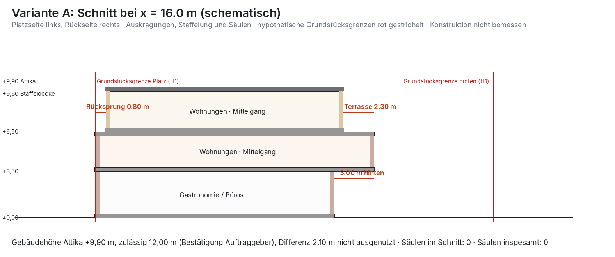
Zwei Geschosse plus oberstes Geschoss
Ebene | Nutzung | BGF
EG | Gastro ca. 440 m² mit Bar, Küche, dazu Büros, Treppenhaus, Aufzug | 576 m²
1. OG | Wohnungen, Flur, Kern; Anbau 3,00 m nach hinten | 660 m²
oberstes Geschoss | Wohnungen, oberstes Geschoss in Holzbau | 539 m²
Summe |  | 1.775 m²
BGF = Bruttogrundfläche aller Geschossflächen. Schnitt schematisch aus dem Geometriemodell; Geschosshöhen aus B3-Modell.
Für Bank und Stadt
6

Slide 7
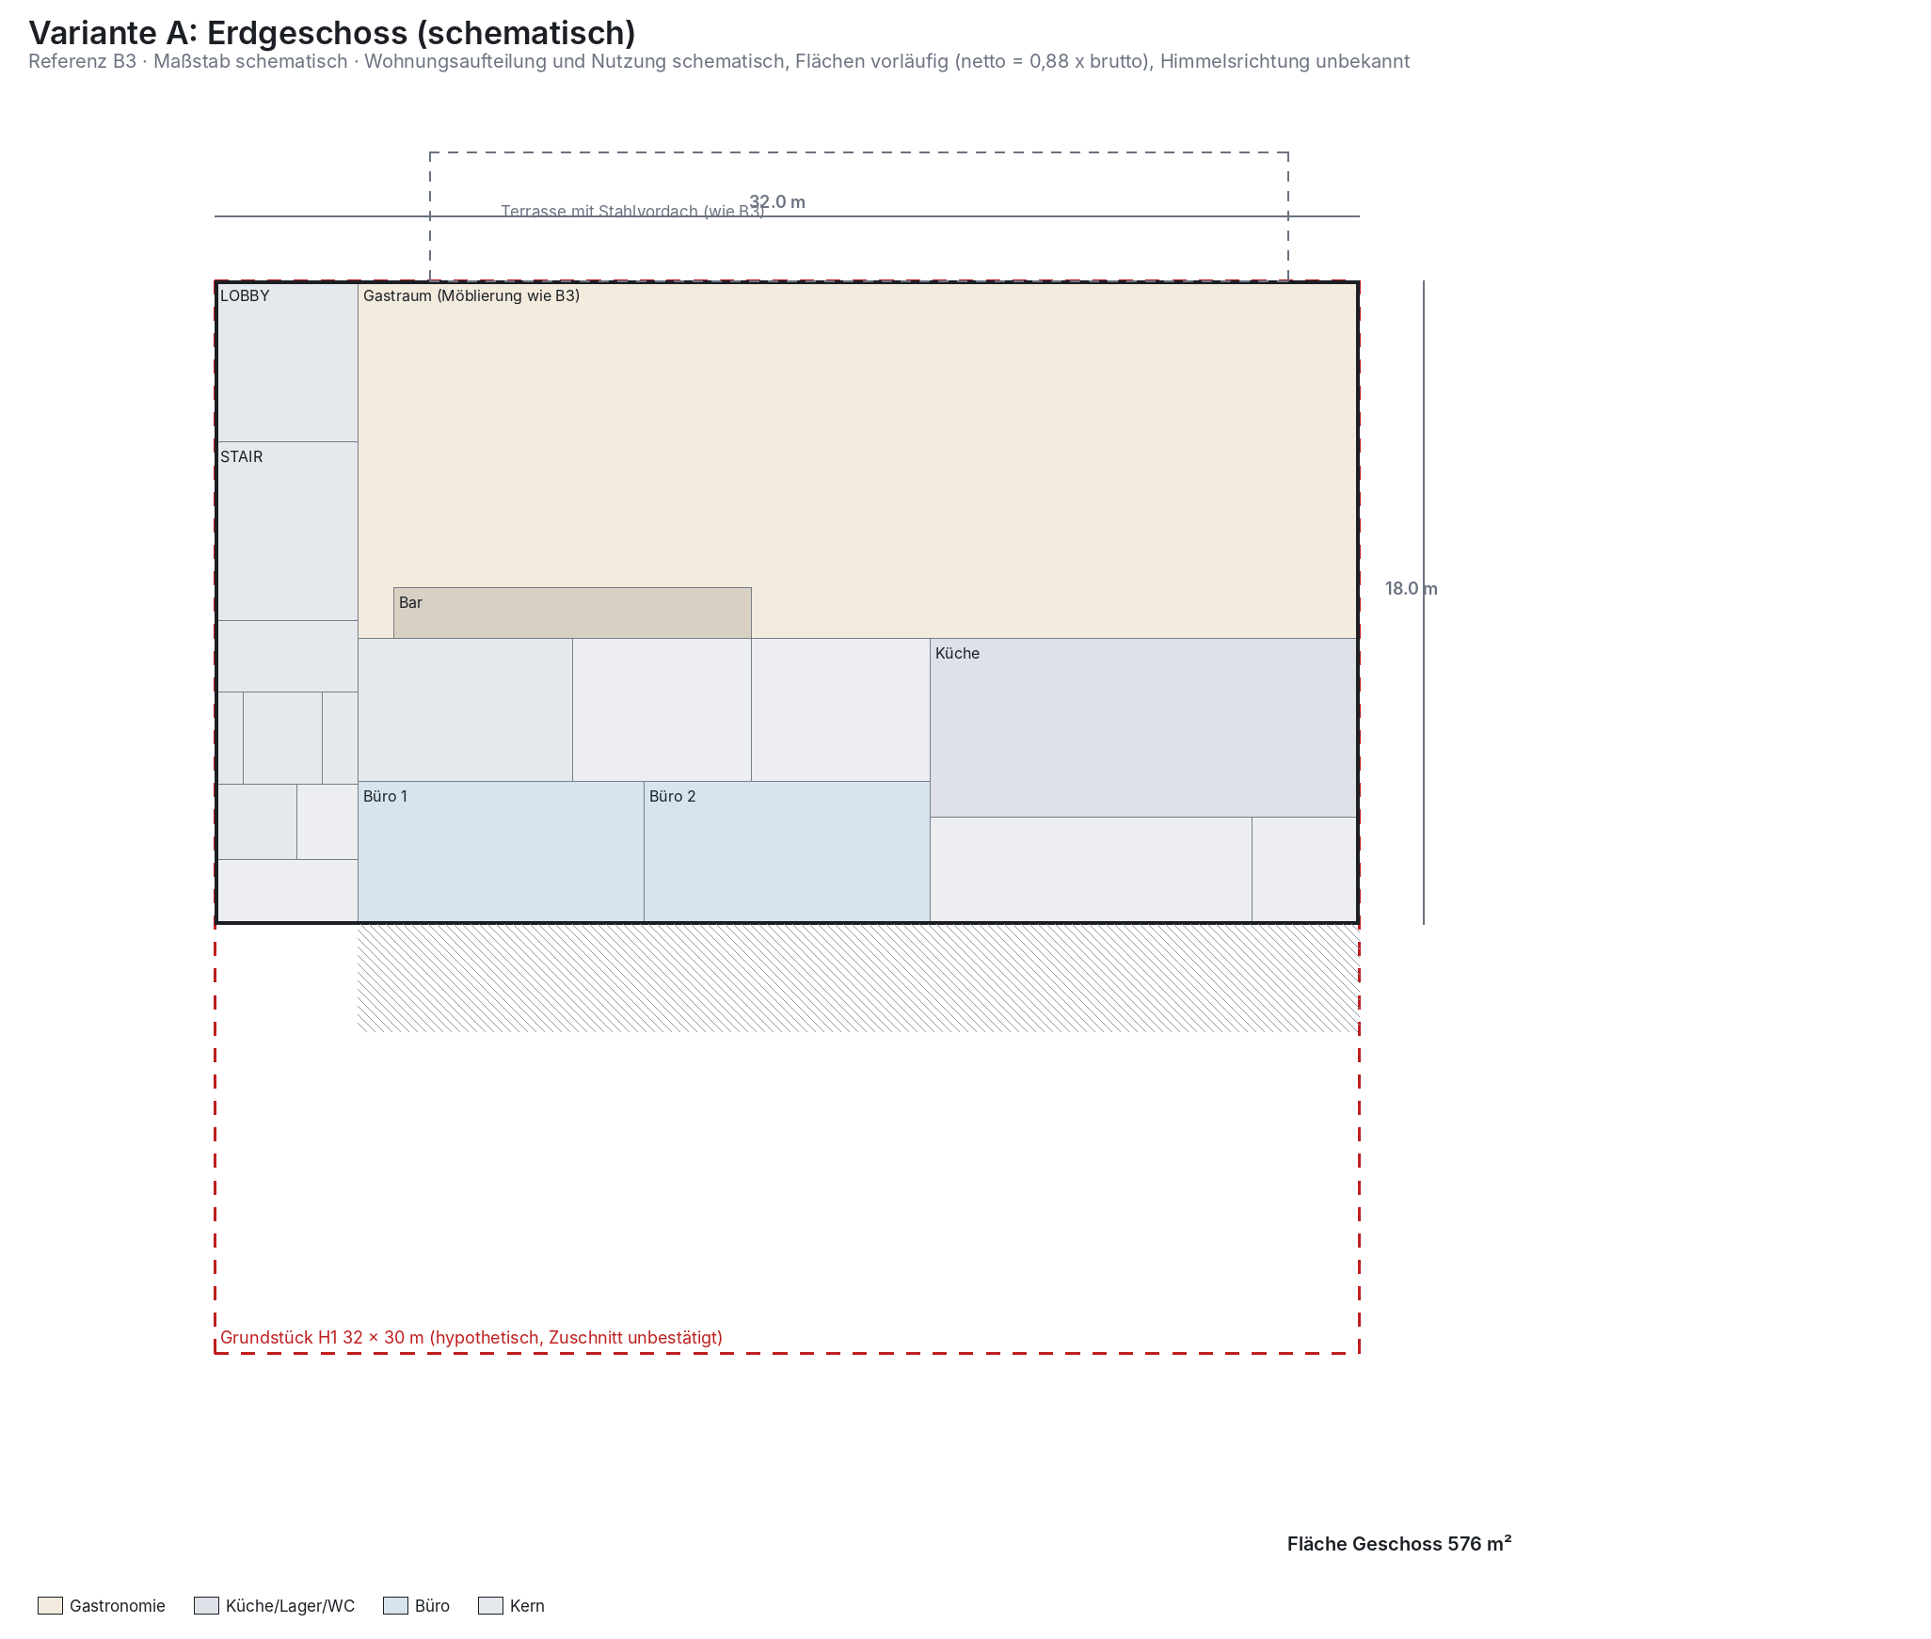
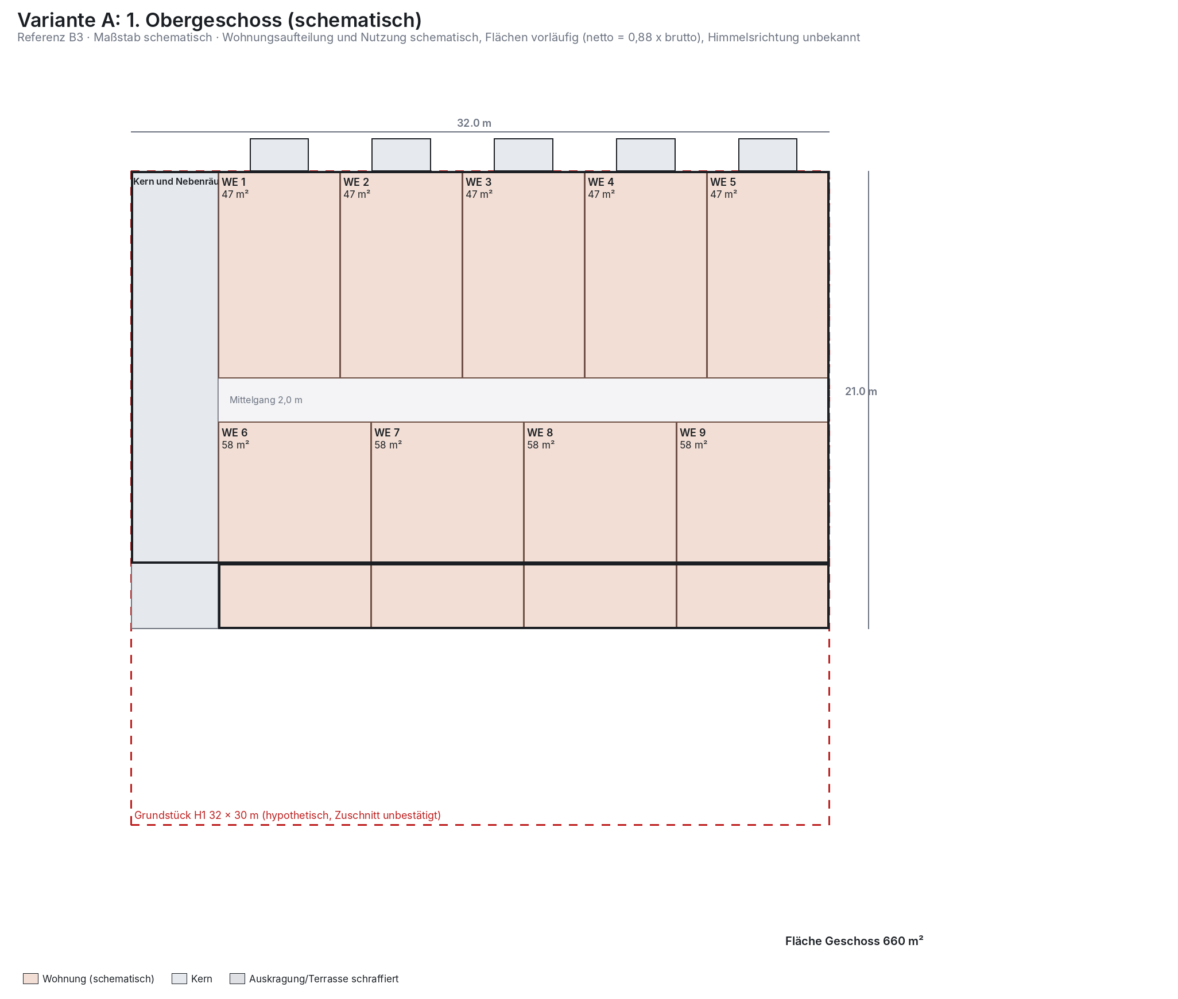
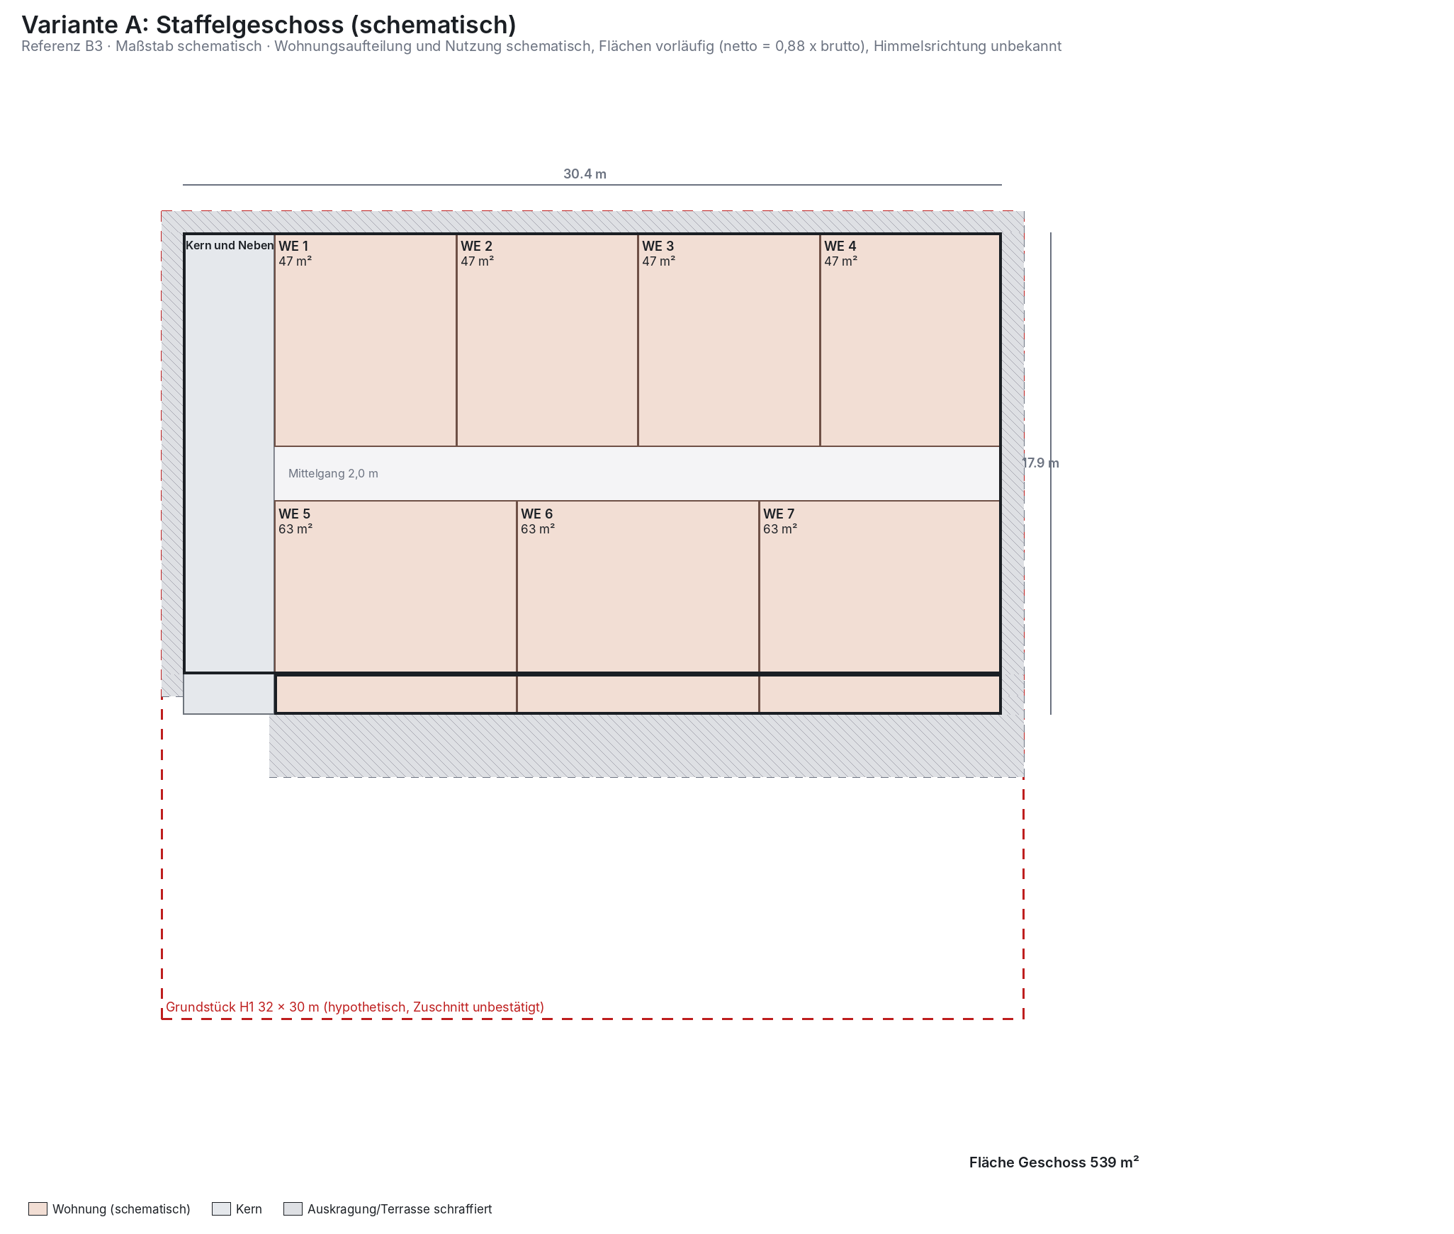
Skizzen der Geschosse
Erdgeschoss
1. Obergeschoss
oberstes Geschoss
Schematische Skizzen aus dem Geometriemodell. Raumaufteilung der Obergeschosse nach Planstand B3.
Für Bank und Stadt
7

Slide 8
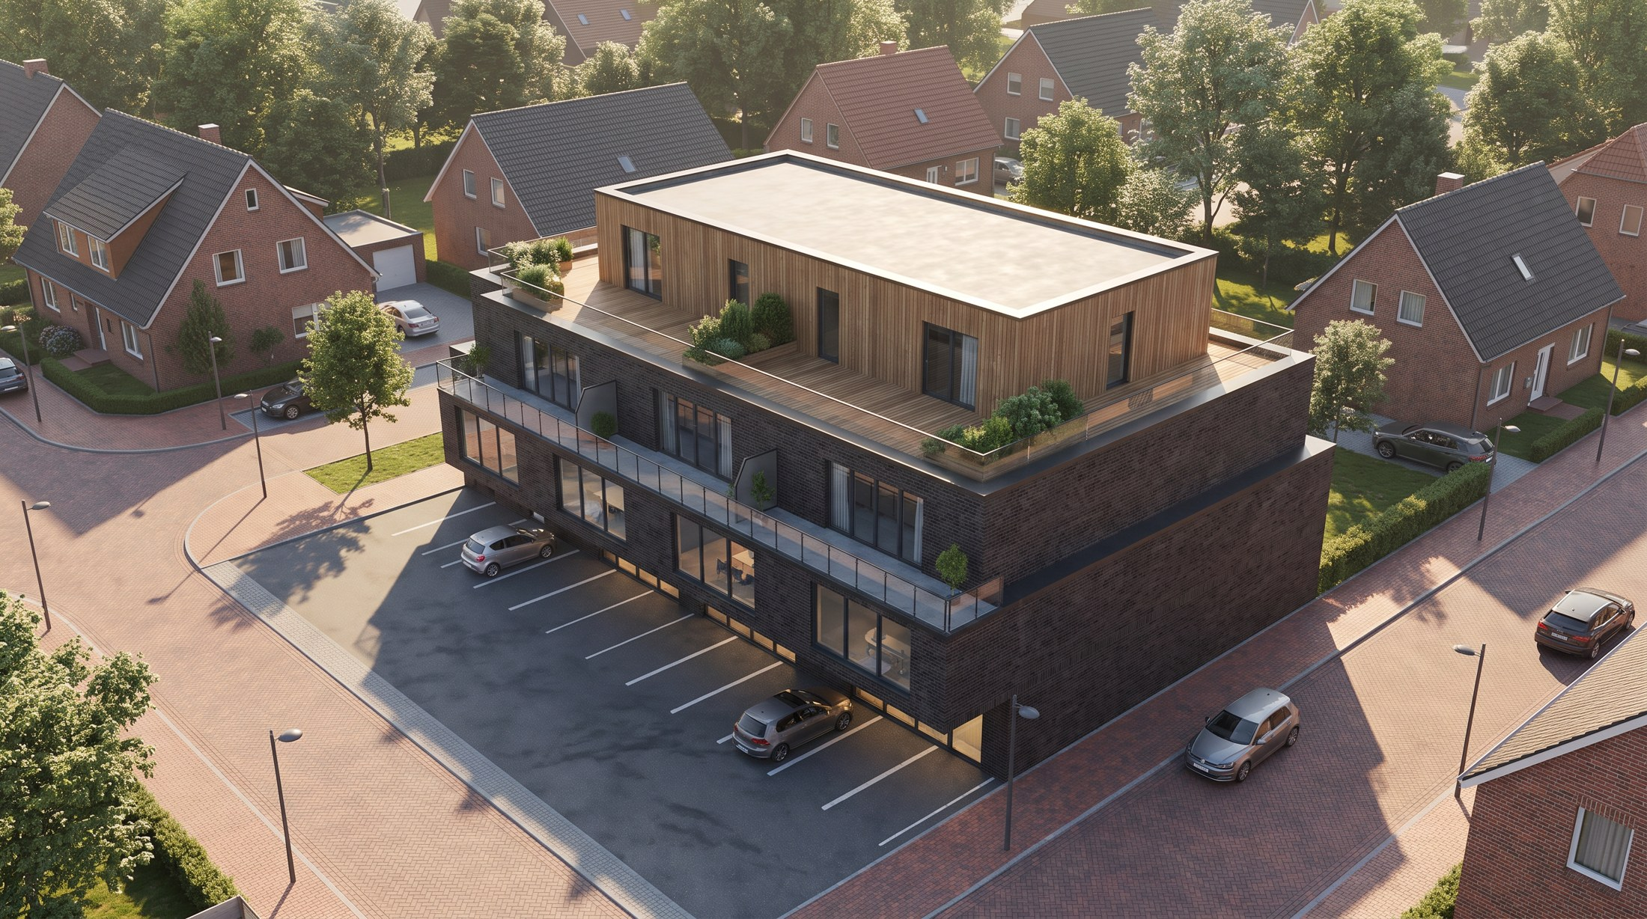
Modern, Klinker, Glas-EG und Staffelgeschoss
Klinker
Oberstes Geschoss
Balkone
Glas-EG
dunkel, Langformat, passend zum Umfeld
Holzbau, Terrasse rundum
bodentiefe Fenster, Milchglas-Brüstungen
Gastro mit Bar, Terrasse und Vordach
KI-Visualisierungen (Nano Banana Pro auf Basis der Geometrie-Renderings) zur Orientierung; Fassadenteilung und Details folgen mit dem Architekten.
Für Bank und Stadt
8

Slide 9
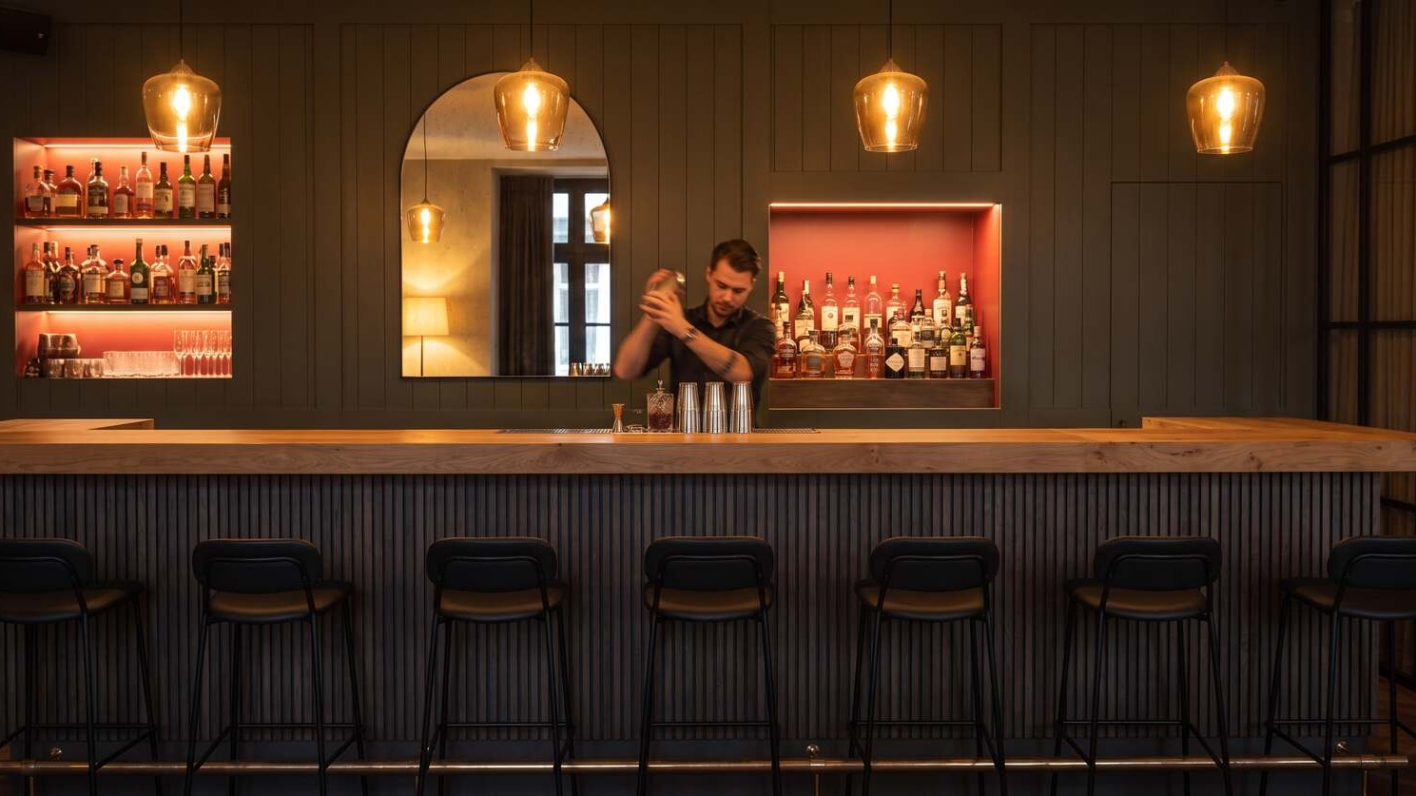
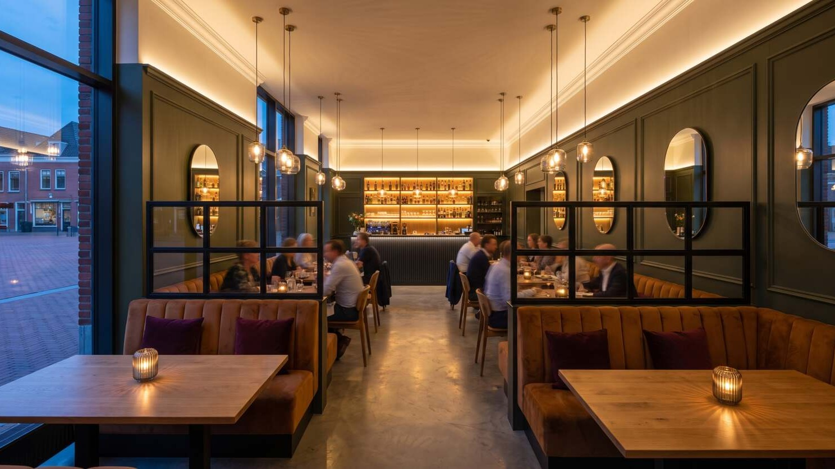
Große Gastro mit Bar, neu und modern
ca. 120 Plätze innen
plus ca. 44 auf der Terrasse/Arkade (Annahme)
Bar mit Barhockern, Polsterbänke, Backbar
Material: Olivgrün, Cognac-Samt, Bordeaux, Eiche, schwarzer Stahl
Stimmungsbilder aus dem früheren Gastro-Konzept (KI-Visualisierung).
Für Bank und Stadt
9

Slide 10
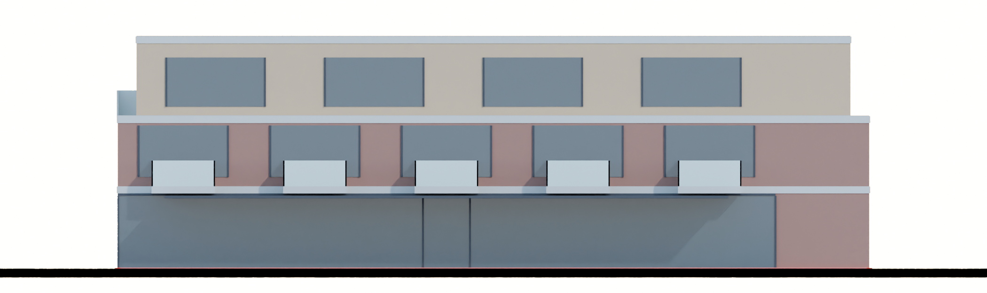
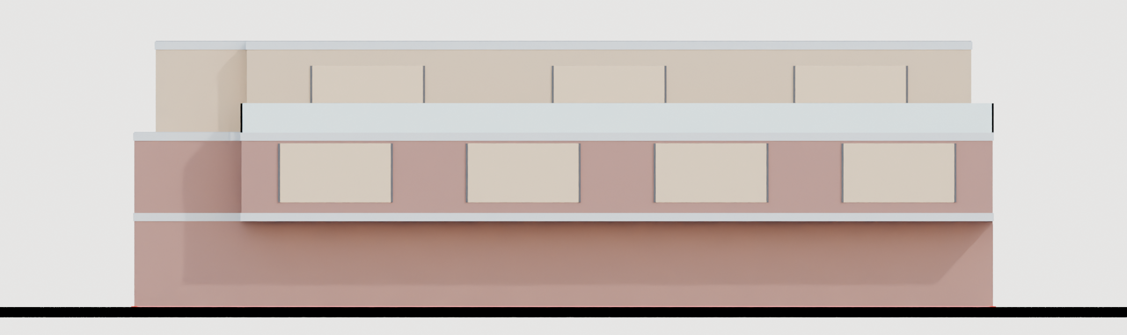
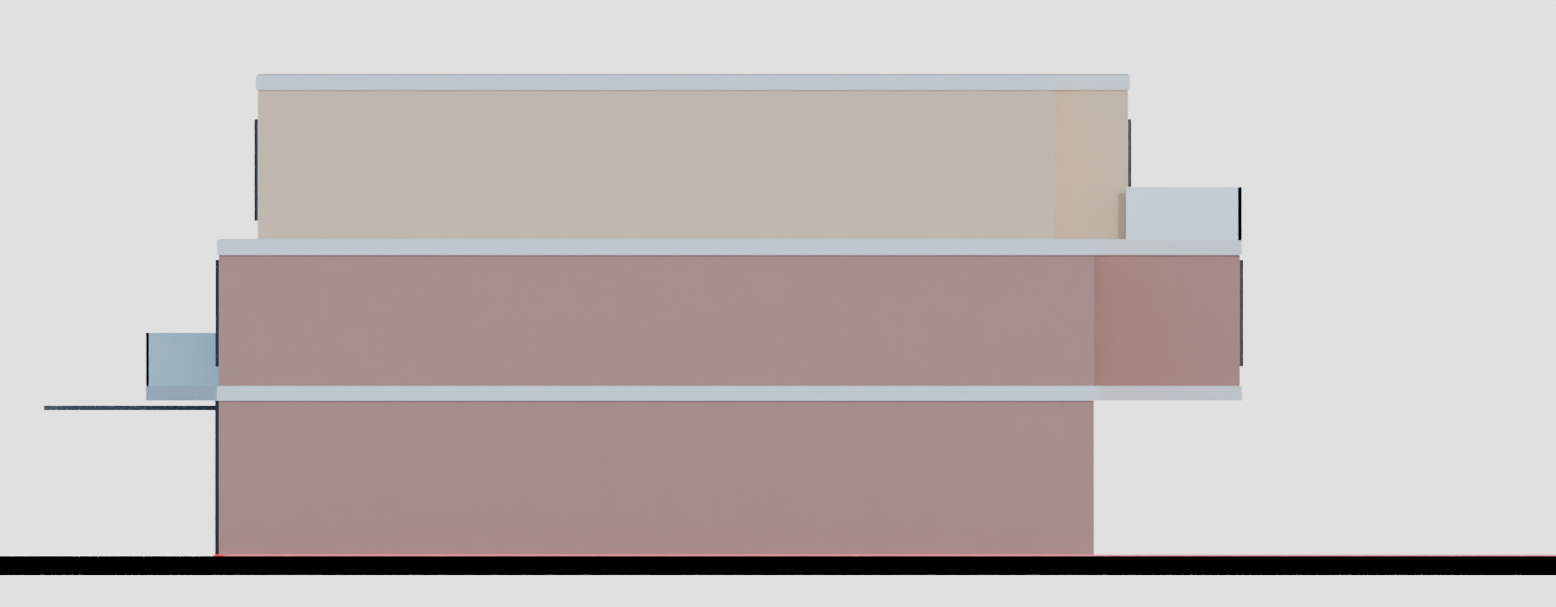
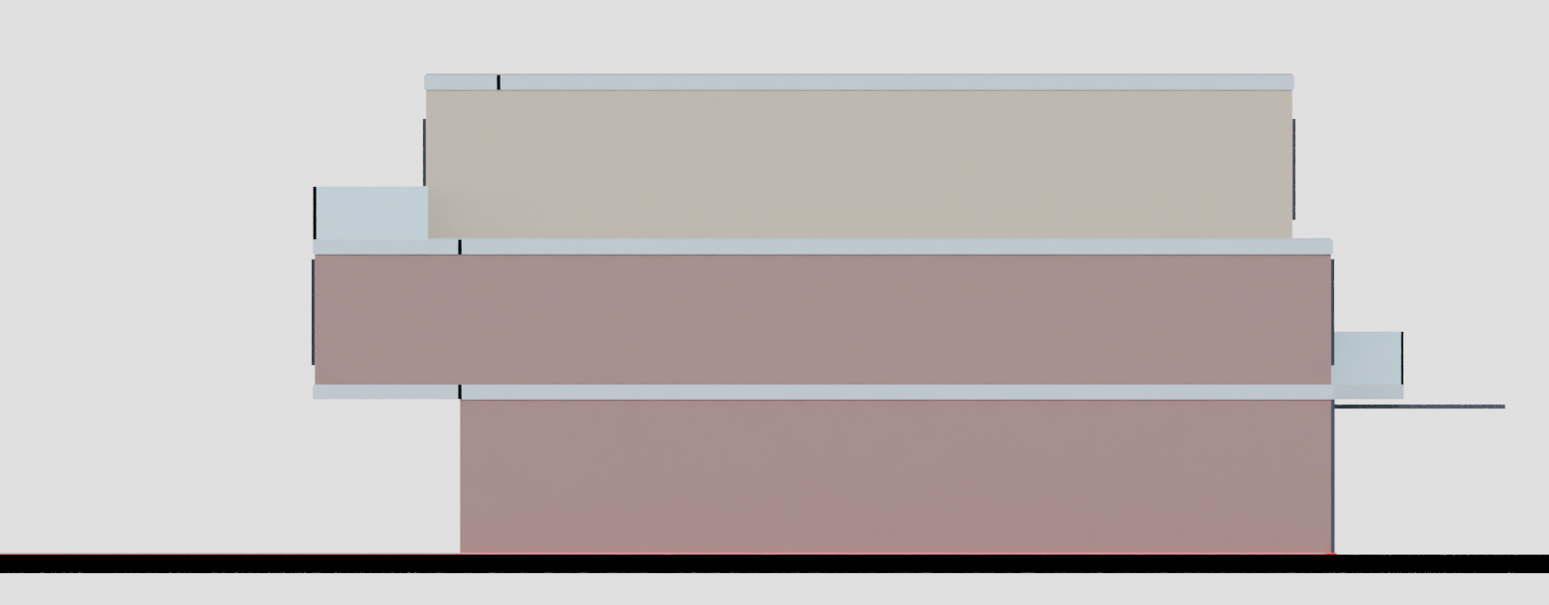
Ansichten aus dem Geometriemodell
Vorderansicht (Platzseite)
Rückansicht
Westansicht
Ostansicht
Für Bank und Stadt
10

Slide 11
Stellplätze sind der Knackpunkt
Vorschlag für die Stadt
• Gezeichnet sind 11 rückseitige Stellplätze (2,50 × 5,00 m), 10 davon teilweise überdacht; der Nachweis Gastro/Büro nach § 47 NBauO (Richtzahlen) liegt bei 11,4–16,9.
• Wohnen braucht seit 01.07.2024 keine Pflichtstellplätze; optional 0,5–1,5 je Wohnung.
• Restplätze alternativ auf der öffentlichen Parkfläche per Vereinbarung oder Ablöse (Höhe nennt die Stadt).
Auf dem aus den Stadtplänen abgeleiteten Flurstück 59/1 (≈ 42,3 × 22,7 m) sind diese Stellplätze nicht unterzubringen; die Zahlen gelten nur auf der Hypothese.
Für Bank und Stadt
11

Slide 12
Flächen und Mieten: Wohnungen, Büros und Gastro
Einheit | Geschoss | Fläche | Miete je m² | Kaltmiete / Monat | Kaltmiete / Jahr
WE 1 | 1. OG | 46,8 m² | 11,18 € | 523 € | 6.280 €
WE 2 | 1. OG | 46,8 m² | 11,18 € | 523 € | 6.280 €
WE 3 | 1. OG | 46,8 m² | 11,18 € | 523 € | 6.280 €
WE 4 | 1. OG | 46,8 m² | 11,18 € | 523 € | 6.280 €
WE 5 | 1. OG | 46,8 m² | 11,18 € | 523 € | 6.280 €
WE 6 | 1. OG | 58,5 m² | 11,18 € | 654 € | 7.850 €
WE 7 | 1. OG | 58,5 m² | 11,18 € | 654 € | 7.850 €
WE 8 | 1. OG | 58,5 m² | 11,18 € | 654 € | 7.850 €
WE 9 | 1. OG | 58,5 m² | 11,18 € | 654 € | 7.850 €
WE 10 | Staffel | 47,2 m² | 11,18 € | 528 € | 6.334 €
WE 11 | Staffel | 47,2 m² | 11,18 € | 528 € | 6.334 €
WE 12 | Staffel | 47,2 m² | 11,18 € | 528 € | 6.334 €
WE 13 | Staffel | 47,2 m² | 11,18 € | 528 € | 6.334 €
WE 14 | Staffel | 63,0 m² | 11,18 € | 705 € | 8.454 €
WE 15 | Staffel | 63,0 m² | 11,18 € | 705 € | 8.454 €
WE 16 | Staffel | 63,0 m² | 11,18 € | 705 € | 8.454 €
Summe Wohnen |  | 846,0 m² |  | 9.458 € | 113.499 €
Gastro (Pacht 10 €/m²) | EG | 440,0 m² | 10,00 € | 4.400 € | 52.800 €
Büros (2 Ankermieter) | EG | 56,3 m² | 9,75 € | 549 € | 6.587 €
Rohertrag gesamt |  |  |  | 14.407 € | 172.886 €
Für Bank und Stadt
12

Slide 13
Gewerbeflächen: Gastro und Büros im Erdgeschoss
Gastro-Flächenbedarf | A – B3 Standard
Gastraum (Plätze innen) | 120 Plätze / 280 m²
Gastro-Mietfläche gesamt (Gastraum, Bar, Küche, Lager, WC) | 440 m²
Terrasse / Arkade | 44 Plätze (Annahme)
Büro netto | 56,3 m², Miete 6.587 € / Jahr
Gastro: Pacht 10 €/m² und Monat; Umsatz in diesem Plan proportional zu den Innenplätzen (342 € je Platz und Monat wie im früheren Plan, 190 Plätze = 65.010 €). Das ist eine Annahme ohne Marktbeleg. Das Büro (zwei Ankermieter) liegt im EG hinten statt im 1. OG.
Das EG gehört der Gastro, Büros und Kern liegen rückseitig (Platzdaten aus dem Geometriemodell). Die Büros sind mit 9,50–10,00 €/m² und 10 Jahren Laufzeit angesetzt (Ankermieter, noch nicht vereinbart).
Für Bank und Stadt
13

Slide 14
KfW-Kredite 298 und 299
Programm | Wofür | Rahmen (mit QNG) | Im Projekt | Zins (Annahme)
KfW 298 Klimafreundlicher Neubau | vermietete Wohnungen | bis 150.000 € je Wohnung | 2.400.000 € | 2,50 %
KfW 299 Klimafreundlicher Neubau | Gastro und Büros (Nichtwohngebäude) | bis 2.000 € je m² Nettogrundfläche | 843.710 € | 3,00 %
Hausbank (Rest) | Restfinanzierung inkl. Bauzeitzinsen | – | 1.894.550 € | 4,00 %
Voraussetzungen: Effizienzhaus 40 (Gastro: Effizienzgebäude 40), QNG-Zertifikat für den vollen Rahmen, Heizung ohne Öl, Gas und Biomasse (z. B. Wärmepumpe), Energieeffizienz-Experte, Antrag vor Baubeginn über die Hausbank. Wohnteil (298) und Gastro/Büro (299) werden getrennt gefördert; die Kreditrahmen sind theoretische Obergrenzen (Nettogrundfläche = 85 % der Gewerbe-Nutzfläche).
Hinweis: KfW-Zinsen schwanken in den Quellen zwischen 0,6 % und 3,05 %; die Konditionen sind Stand Oktober 2026 nicht bestätigt. Mehrkosten für Effizienzhaus 40/QNG sind mit 3 % angesetzt.
Für Bank und Stadt
14

Slide 15
Gesamtkosten
Posten | A – B3 Standard
Grundstück inkl. Steuer und Notar | 236.256 €
Bau, Massivbau | 3.905.220 €
Abschlag Holzbau (oberstes Geschoss) | −215.640 €
Dachterrassen (nicht in BGF) | 54.405 €
Baunebenkosten | 561.598 €
Mehrkosten Effizienzhaus 40 und QNG | 129.167 €
Ausbau Gastro und Büros | 128.445 €
Außenanlagen, Stellplätze (hypothetische Fläche) | 61.440 €
Finanzierungskosten (Bauzeit, Bereitstellung, Anlaufzeit) | 277.369 €
Gesamtkosten | 5.138.260 €
je m² BGF | 2.895 €
Anteile A – B3 Standard
Rechenregeln wie im früheren Plan: Bau 2.200 €/m² BGF, Holzbau-Abschlag 400 €/m², Terrassen 450 €/m², Nebenkosten 15 %, Effizienzhaus 40/QNG +3 %, Ausbau 1.000 €/Gastro-Platz und 150 €/m² Büro, Außenanlagen 160 €/m² auf der hypothetischen Restfläche.
Für Bank und Stadt
15

Slide 16
Finanzierungsplan
Mittelherkunft | A – B3 Standard | Zins
KfW 298 (vermietete Wohnungen) | 2.400.000 € (47 %) | 2,50 %
KfW 299 (Gastro und Büros) | 843.710 € (16 %) | 3,00 %
Hausbank-Darlehen | 1.894.550 € (37 %) | 4,00 %
Eigenkapital | –
Summe Finanzierung | 5.138.260 €
Mischzins | 3,14 %
Rate pro Monat (Zins + 1 % Tilgung) | 17.706 €
Bau- und Anlaufzeit: 15 Monate Bau und 12 Monate Anlaufzeit kosten 277.369 € an Zinsen und Bereitstellungsgebühr, finanziert von der Hausbank. Die Gesamtkosten sind komplett durch Fremdkapital gedeckt (kein Eigenkapital).
Für Bank und Stadt
16

Slide 17
Zinsberechnung und Rate je Darlehen
Darlehen | Betrag | Zins | Tilgung | Rate / Monat | Rate / Jahr
KfW Wohnen (298) | 2.400.000 € | 2,50 % | 1,00 % | 7.000 € | 84.000 €
KfW Gastro/Büro (299) | 843.710 € | 3,00 % | 1,00 % | 2.812 € | 33.748 €
Hausbank | 1.894.550 € | 4,00 % | 1,00 % | 7.894 € | 94.727 €
Summe | 5.138.260 € | 3,14 % |  | 17.706 € | 212.476 €
Im ersten Jahr nach der Anlaufzeit: 160.348 € Zinsen und 52.128 € Tilgung.
Für Bank und Stadt
17

Slide 18
Abzahlungsplan
Jahr | Zinsen | Tilgung | Restschuld
1 | 160.348 € | 52.128 € | 5.086.132 €
2 | 158.688 € | 53.788 € | 5.032.344 €
3 | 156.972 € | 55.504 € | 4.976.840 €
5 | 153.366 € | 59.109 € | 4.860.454 €
10 (Ende Zinsbindung) | 143.237 € | 69.239 € | 4.535.188 €
15 | 131.275 € | 81.201 € | 4.153.905 €
20 | 117.133 € | 95.343 € | 3.706.423 €
25 | 100.393 € | 112.083 € | 3.180.622 €
30 | 80.556 € | 131.920 € | 2.562.048 €
35 | 57.021 € | 155.455 € | 1.833.457 €
Tabelle: A – B3 Standard.
Nach 10 Jahren Zinsbindung beträgt die Restschuld 4.535.188 €. Die Anschlussfinanzierung muss eingeplant werden.
Für Bank und Stadt
18

Slide 19
Ertrag und Kapitaldienst pro Monat
Position | A – B3 Standard / Monat
Kaltmiete Wohnen | +9.458 €
Büromieten (Ankermieter) | +549 €
Pacht Gastro (10 €/m²) | +4.400 €
Rücklagen (10 % von Miete, Büro, Pacht) | −1.441 €
Nettoertrag Immobilie | +12.966 €
Betriebsergebnis Gastro nach Pacht | +8.123 €
Nettoertrag vor Kapitaldienst | +21.089 €
Kapitaldienst (Zinsen und Tilgung) | −17.706 €
Ergebnis nach Kapitaldienst | +3.383 €
Kennzahlen: DSCR gesamt / nur Immobilie: 1,19 / 0,73. Zinsdeckung: 1,58. Anfangsrendite (Immobilie): 3,03 %. Banken verlangen meist DSCR ≥ 1,2.
Ohne den Gastro-Gewinn deckt die Immobilie allein die Raten nicht. Der Pachtvertrag mit einem tragfähigen Betreiber ist für die Bank entscheidend. Der Gastro-Umsatz ist proportional zu den Innenplätzen angesetzt (Annahme).
Für Bank und Stadt
19

Slide 20
Gastro-Umsatz: Hauptfokus Abend
Tagesteil | Tage | Gäste/Tag (skaliert) | Ø Bon | Umsatz/Monat | Anteil
Frühstück werktags (Di–Fr 08:00–11:00) | 17 | 19 | 11 € | 3.543 € | 9 %
Brunch am Wochenende (Sa, So 09:00–14:00) | 9 | 38 | 14 € | 4.775 € | 12 %
Mittag: Bowls, Salate, Suppe (Di–Fr 11:30–14:30) | 17 | 25 | 13 € | 5.583 € | 14 %
Nachmittag: Kaffee, Kuchen, Snacks (Di–So 14:30–17:00) | 26 | 13 | 7 € | 2.299 € | 6 %
Bar mit Snacks Di–Do, So (ab 17:00) | 17 | 22 | 20 € | 7.516 € | 18 %
Bar Fr, Sa (bis 01:00) | 9 | 57 | 26 € | 13.301 € | 32 %
Events: Live-Musik, Feiern (4 pro Monat) | 4 | 25 | 40 € | 4.042 € | 10 %
Gastro-Umsatz pro Monat |  |  |  | 41.059 € | 100 %
Annahme: Aufbau und Bon-Werte wie im früheren Plan (190 Plätze, 65.010 €), alle Gästezahlen mit dem Faktor 0,63 auf 120 Plätze skaliert. Das ist eine Rechenannahme, keine Prognose.
ca. 4.106 € je Platz und Jahr (Branchen-Median Österreich ca. 12.000 €).
Für Bank und Stadt
20

Slide 21
Wie viel Umsatz braucht die Gastro?
Umsatz pro Monat | Gewinn vor Pacht | Gewinn nach Pacht
25.000 € | 7.625 € | +3.225 €
30.000 € | 9.150 € | +4.750 €
40.000 € | 12.200 € | +7.800 €
50.000 € | 15.250 € | +10.850 €
41.059 € | 12.523 € | +8.123 €
65.000 € | 19.825 € | +15.425 €
Betrieb allein: Ab ca. 14.426 € Umsatz deckt der Betrieb seine Pacht. Haus insgesamt: Ab ca. 29.967 € Umsatz sind alle Raten bezahlt (Marge vor Pacht 30,5 %).
Plan-Umsatz 41.059 € entspricht ca. 4.106 € je Sitzplatz und Jahr (120 Plätze).
Für Bank und Stadt
21

Slide 22
Ertragswert und Beleihung
Ertragswert | A – B3 Standard
Rohertrag pro Jahr (Mieten und Pacht) | 172.886 €
Bewirtschaftungskosten (13,75 %) | −23.772 €
Reinertrag | 149.115 €
Bodenwert (960 m² × 230 €) | 220.800 €
Gebäudeertragswert | 2.876.243 €
Ertragswert gesamt | 3.097.043 €
Beleihung | A – B3 Standard
Sachwert (Boden + Herstellungskosten) | 4.845.435 €
Beleihungswert (niedrigerer Wert, −10 %) | 2.787.339 €
Gesamtkosten und Darlehen | 5.138.260 €
Beleihungsauslauf | 184 %
Ertragswert minus Gesamtkosten | −2.041.217 €
Betrag über 80 % Auslauf | 2.908.389 €
Einordnung: Die Mieten und die Pacht tragen einen Ertragswert von 3,10 Mio. €, die Kosten liegen bei 5,14 Mio. €. Eine Bank beleiht üblicherweise nur bis ca. 80 % des Beleihungswerts. Für die Finanzierung braucht es zusätzliche Sicherheiten (Grundschulden auf weitere Immobilien, Bürgschaft) oder Eigenkapital. Vereinfachte Wertermittlung, kein Gutachten (Liegenschaftszins Wohnen 3,85 %, Büro 5,35 %, Gastro 6,35 %, Restnutzungsdauer 60 Jahre).
Für Bank und Stadt
22

Slide 23
Prognose und Belastungstest
Jahr | 1 | 3 | 5 | 7 | 10
Nettoertrag vor Kapitaldienst | 253.074 € | 260.877 € | 268.921 € | 277.213 € | 290.132 €
Kapitaldienst | −212.476 € | −212.476 € | −212.476 € | −212.476 € | −212.476 €
Ergebnis nach Kapitaldienst | +40.598 € | +48.401 € | +56.445 € | +64.737 € | +77.657 €
DSCR | 1,19 | 1,23 | 1,27 | 1,30 | 1,37
Restschuld Jahresende | 5.086.132 € | 4.976.840 € | 4.860.454 € | 4.736.489 € | 4.535.188 €
Prognose für A – B3 Standard, Ertragssteigerung 1,53 % p. a. (Annahme wie im früheren Plan)
Belastungstest (Ergebnis pro Monat) | A – B3 Standard
Plan | +3.383 €
Anschlusszins nach 10 Jahren +1 Prozentpunkt (auf Restschuld) | −396 €
Mieten Wohnen −10 % | +2.532 €
Gastro-Umsatz −20 % | +879 €
Gastro-Umsatz −40 % | −1.626 €
Baukosten +10 % (Kredit steigt entsprechend) | +1.708 €
Beide Büros leer | +2.889 €
Gastro fällt ganz aus (keine Pacht, kein Betriebsergebnis) | −8.700 €
Für Bank und Stadt
23

Slide 24
Einfluss der Gastro auf das Ergebnis pro Person
Gastro-Szenario | Haus gesamt | 1 Person | 2 Personen | 4 Personen | 8 Personen
Gastro fällt ganz aus (ohne Pacht) | −8.700 € | −8.700 € | −4.350 € | −2.175 € | −1.087 €
Gastro-Umsatz 20.000 € | −3.040 € | −3.040 € | −1.520 € | −760 € | −380 €
Gastro-Umsatz 30.000 € | +10 € | +10 € | +5 € | +3 € | +1 €
Gastro-Umsatz 40.000 € | +3.060 € | +3.060 € | +1.530 € | +765 € | +383 €
Gastro-Umsatz 50.000 € | +6.110 € | +6.110 € | +3.055 € | +1.528 € | +764 €
Plan: 41.059 € | +3.383 € | +3.383 € | +1.692 € | +846 € | +423 €
Aussage: Gerechnet für A – B3 Standard. Ohne Gastro-Gewinn fehlen 8.700 € pro Monat, die Gastro macht also den Unterschied zwischen negativem und positivem Ergebnis.
Für Bank und Stadt
24

Slide 25
Prüfung: ein 60-m²-Apartment als Airbnb
Apartment 60 m² | Werlte amtlich | Emsland-Schnitt | Optimistisch
Auslastung | 17,4 % | 36,2 % | 60,0 %
Preis pro Nacht | 90 € | 90 € | 90 €
Netto Airbnb pro Monat | 210 € | 436 € | 723 €
Netto langfristige Miete pro Monat (60 m² × 11,18 €) | 604 € | 604 € | 604 €
Möblierung 36.000 € (Kapitaldienst pro Monat) | −150 € | −150 € | −150 €
Mehrertrag gegenüber langfristiger Miete pro Monat | −544 € | −318 € | −31 €
Ergebnis: Airbnb lohnt sich in Werlte nicht. Erst ab ca. 63 % Auslastung wäre es so gut wie die langfristige Miete, in Werlte liegt sie amtlich bei 17 %. Die Wohnungen bleiben langfristig vermietet (Werte aus dem früheren Plan, unverändert).
Für Bank und Stadt
25

Slide 26
Risiken und was wir dagegen tun
Sicherheiten und Beleihung: Beleihungsauslauf 184 % bei 100 % Fremdfinanzierung. Gegenmaßnahme: Grundschulden auf weitere Immobilien, Bürgschaft oder Eigenkapital, Pachtvertrag mit Bonitätsnachweis.
Gastro-Umsatz: Bei Ausfall der Gastro fehlen ca. 12.083 € pro Monat. Gegenmaßnahme: Konzept, erfahrener Betreiber, Pachtstaffel, Mietverträge über 10 Jahre mit Bonitätsprüfung.
Zins: KfW-Zinsen und Rahmen sind Stand Oktober 2026 unsicher, nach 10 Jahren ist der Folgezins offen. Gegenmaßnahme: Zusage vor Baubeginn, Forward-Darlehen, Tilgungsaussetzung.
Genehmigung und Standard: Baufenster, Dachform, Höhe und Geschosszahl sind mit der Stadt zu klären; KfW verlangt Effizienzhaus 40 mit QNG. Gegenmaßnahme: Vorabstimmung, Energieeffizienz-Experte früh einbinden.
Stellplätze: Stellplätze nur auf der Hypothese nachgewiesen. Gegenmaßnahme: Vereinbarung über die öffentliche Parkfläche oder Ablöse.
Für Bank und Stadt
26

Slide 27
Was ich von Stadt und Bank brauche
 | Anliegen
Von der Stadt: Genehmigung | Baufenster, Geschosse, Flachdach, Höhe und Höhenbezug schriftlich bestätigen
Von der Stadt: Stellplätze | Mitnutzung der öffentlichen Parkfläche oder faire Ablöse; Bestätigung der Stellplatzregelung
Von der Stadt: Grundstück | Kaufpreis 230 €/m² mit Baureife, Reservierung bis zur Finanzierungszusage; Zuschnitt und Baulinie zum Platz
Von der Bank: Darlehen | Finanzierung von 5,14 Mio. € mit KfW 298/299 und tilgungsfreier Anlaufzeit von 12 Monaten
Von der Bank: Sicherheiten | Gespräch über zusätzliche Grundschulden oder Bürgschaft wegen des Beleihungsauslaufs
Von der Bank: KfW-Antrag | Antrag für 298 und 299 vor Baubeginn über die Hausbank
Für Bank und Stadt
27

Slide 28
Nächste Schritte
1
Okt 2026
Gespräch mit der Stadt: Preis, Förderung, Stellplätze (Termin mit Herrn Keve bereits am 06.10. geführt, Folgetermin anfragen)
2
Nov 2026
Architekt, Baufenster, Höhen und Geschosse schriftlich klären
3
Dez 2026
Hausbank: Finanzierung, Anlaufzeit, KfW 298/299 und Sicherheiten klären
4
Q1 2027
Städtebaulicher Vertrag, Bauantrag, KfW-Antrag vor Baubeginn
5
Mitte 2027
Baubeginn, 15 Monate Bauzeit
6
Ende 2028
Eröffnung zusammen mit der neuen Mitte
Für Bank und Stadt
28

Slide 29
Anhang
Annahmen, Gastro-Kosten, Gastro-Ausbau, Mietdaten

Slide 30
Rechenannahmen und offene Punkte
• Grundstück 960 m² × 230 € plus ca. 7 % (5 % Grunderwerbsteuer, ca. 2 % Notar); Zuschnitt 32 × 30 m ist eine Hypothese.
• Bau BGF × 2.200 €, oberstes Geschoss in Holzbau 400 €/m² günstiger, Terrassen 450 €/m², Baunebenkosten 15 %, Effizienzhaus 40/QNG +3 %, Außenanlagen 160 €/m² auf der Restfläche (384 bzw. 420 m², Hypothese).
• 100 % Fremdfinanzierung, 1 % Anfangstilgung, tilgungsfreie Anlaufzeit 12 Monate; Bauzeit 15 Monate, Bereitstellungszins 3 % p. a. ab Monat 7; Finanzierungskosten vereinfacht nachgerechnet (früherer Plan: 289.674 €, Nachrechnung 279.394 €, Abweichung 0,2 % der Gesamtkosten).
• Zins KfW 298 2,5 %, KfW 299 3,0 %, Hausbank 4,0 % (Annahmen); KfW 299 = 2.000 € × 85 % der Gewerbe-Nutzfläche; KfW 298 = 150.000 € je Wohnung.
• Wohnungen 11,18 €/m² Kaltmiete (früherer Planwert), Büro 9,75 €/m², Gastro-Pacht 10 €/m²; Rücklagen 10 % von Miete, Büro und Pacht; Lohn des Bauherrn nicht gerechnet.
• Gastro-Umsatz proportional zu den Innenplätzen (342 €/Platz und Monat, Marge vor Pacht 30,5 %) – keine Marktbelege; Steuersatz 35 % und AfA 3 % nur für die Pro-Kopf-Rechnung.
• Geometrie, Flächen und Wohnungen stammen aus dem Geometriemodell (A: B3-Stand v4; B: Entwurfsannahmen), Höhen bei B hypothetisch; Planungsrecht: B-Plan 2023 rechtskräftig, 1. Änderung nur Entwurf, Zuordnung Baufeld 3 unbestätigt.
• Offen: Baufenster, Dach, Höhen, Stellplatzsatzung, Zins nach 10 Jahren, Sicherheiten, Betreiber, Bodengutachten.
Für Bank und Stadt
30

Slide 31
Gastro: Kosten pro Monat bei 41.059 € Umsatz
Posten | Richtwert | Betrag
Wareneinsatz (Einkauf Essen und Getränke) | ca. 28 % | 11.497 €
Personal (ohne Chef-Lohn) | ca. 30 % | 12.318 €
Pacht ans Haus (440 m² × 10 €) |  | 4.400 €
Energie, Wasser, Müll | ca. 3 % | 1.232 €
Reinigung, Wäsche, Verbrauchsmaterial | ca. 2 % | 821 €
Werbung und Marketing | ca. 1,5 % | 616 €
Reparaturen, Wartung, Kassensystem | ca. 1,5 % | 616 €
Sonstiges | ca. 1,5 % | 616 €
Versicherungen, GEMA, Gebühren | ca. 1 % | 411 €
Steuerberater, Buchhaltung | ca. 1 % | 411 €
Summe Kosten |  | 32.936 €
Gewinn nach Pacht, vor Lohn |  | 8.123 €
Die Richtwerte der Kostenquoten stammen aus dem früheren Plan; Marge hier ca. 30,5 % vor Pacht (Planwert 30,5 %, Rundung der Richtwerte).
Für Bank und Stadt
31

Slide 32
Gastro-Ausbau nach Posten
Posten | Betrag (früherer Plan) | skaliert
Küche (Bowl- und Snackküche, Kühlräume, Spülküche) | 28.000 € | 17.684 €
Lüftung und Abluft | 23.000 € | 14.526 €
Theke und Bar (Zapfanlage, Kühlung, Backbar, große Theke) | 35.000 € | 22.105 €
Möbel (ca. 120 Plätze) | 36.000 € | 22.737 €
Beleuchtung und Deko | 10.000 € | 6.316 €
Wand, Boden, Decke, Akustik | 19.000 € | 12.000 €
Gäste-WC Ausstattung | 6.000 € | 3.789 €
Kasse, Technik, Musik, WLAN | 6.000 € | 3.789 €
Terrasse/Arkade (Holzdeck, Möbel, Heizstrahler) | 8.000 € | 5.053 €
Planung und Genehmigung | 6.000 € | 3.789 €
Eröffnung, Marketing, Warenerstbestückung | 4.000 € | 2.526 €
Puffer 5 % | 9.050 € | 5.716 €
Summe | 190.050 € | 120.032 €
Im Modell angesetzt: 1.000 € je Platz = 120.000 € bei 120 Plätzen. Die Posten sind aus dem früheren Plan proportional umgerechnet, kein Angebot.
Für Bank und Stadt
32

Slide 33
Mietdaten für Werlte
Quelle | Wert für Werlte
ImmoScout24 (Wohnungen, Durchschnitt) | 7,78 €/m²
miete-aktuell.de (Kaltmiete 2026) | 8,13 €/m²
mietpreise.info (14 Inserate, Spanne 6,09–14,48 €) | 9,58 €/m²
mietpreise.info (Neubau) | 10,73–11,02 €/m²
Landkreis Emsland (ImmoScout24, Q2 2026) | 8,10 €/m²
Im Modell: Wohnungen 11,18 €/m² Kaltmiete (Planwert des früheren Plans, zentrale Neubaulage). Büro 9,75 €/m² (9,50–10,00), Gastro-Pacht 10 €/m², ohne Marktdaten. Quellen: mietpreise.info/mietspiegel/werlte, miete-aktuell.de, immobilienscout24.de (Kreis Emsland), Abruf Oktober 2026.
Für Bank und Stadt
33

